Slide 1
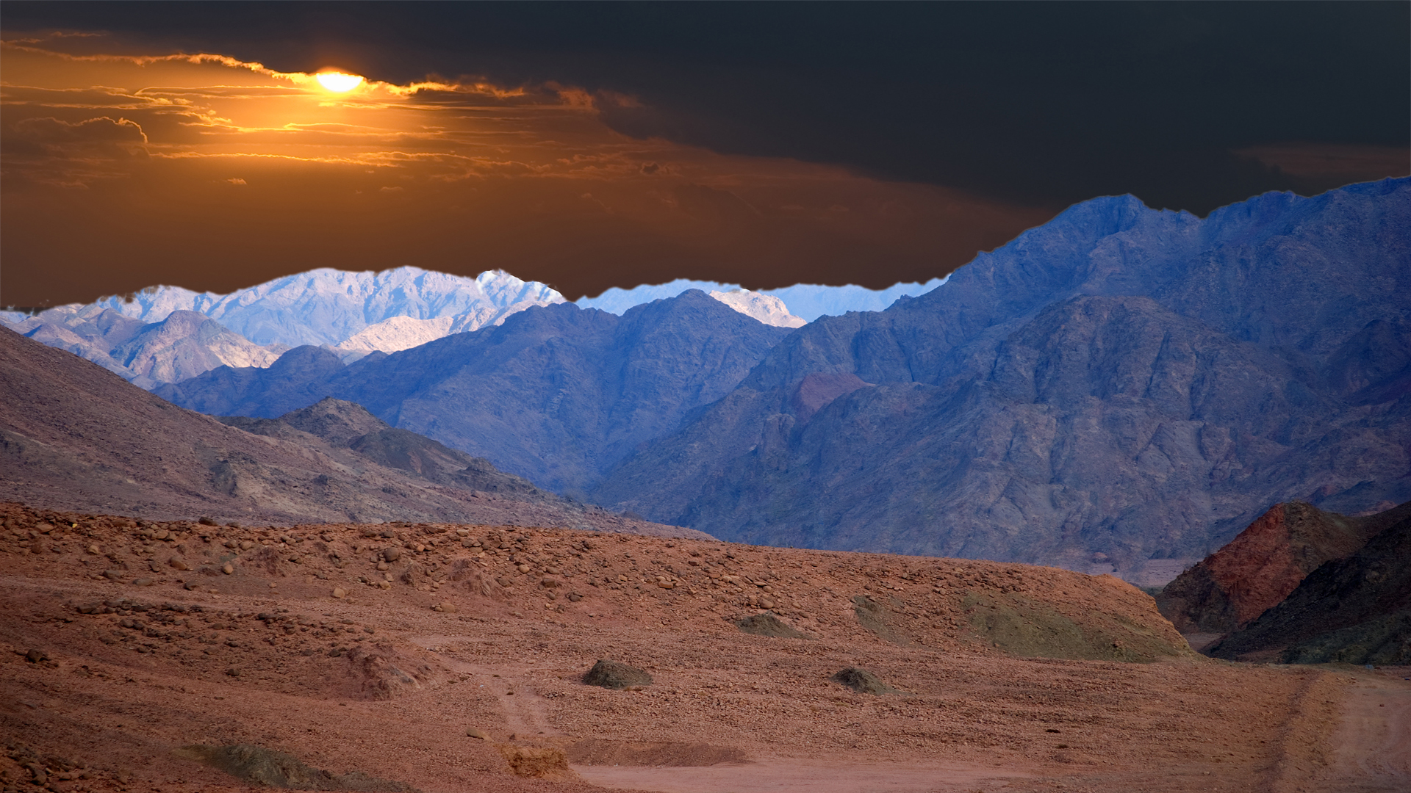
Obnovljivi izvori energije
Marija Ravnjak,2.c

Slide 2

Obnovljivi izvori energije su izvori energije koji se dobivaju iz prirode, a mogu se obnavljati. Koristimo ih zbog sačuvanja okoliša te najviše koristimo energiju sunca, vjetra i vode.

Slide 3
Obnovljive izvore energije možemo podijeliti :
tradicionalne obnovljive izvore energije poput biomase i velikih hidroelektrana,
"nove obnovljive izvore energije" poput energije Sunca, energije vjetra, geotermalne energije itd.

Slide 4

Razvoj obnovljivih izvora energije (osobito od vjetra, vode, sunca i biomase) važan je zbog nekoliko razloga:

Slide 5
obnovljivi izvori energije imaju vrlo važnu ulogu u smanjenju emisije ugljičnog dioksida (CO₂) u atmosferu. Smanjenje emisije CO₂ u atmosferu je politika Europske unije, pa se može očekivati da će i Hrvatska morati prihvatiti tu politiku.
povećanje udjela obnovljivih izvora energije povećava energetsku održivost sustava. Također pomaže u poboljšavanju sigurnosti dostave energije na način da smanjuje ovisnost o uvozu energetskih sirovina i električne energije.
očekuje se da će obnovljivi izvori energije postati ekonomski konkurentni konvencionalnim izvorima energije u srednjem do dugom razdoblju.

Slide 6
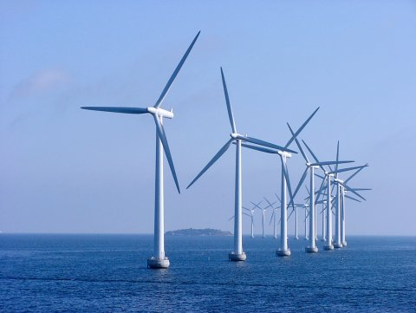
Energija vjetra
Energija vjetra stvara prirodni protok zraka koji možemo koristiti za pokretanje vjetroturbina. Snaga vjetra je potpuno obnovljiva i ne stvara stakleničke plinove.

Slide 7
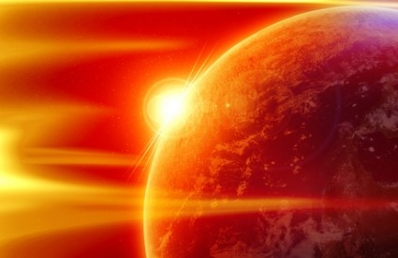
Solarna energija
Solarna energija je energija koja se prikuplja od sunčeva zračenja. Možemo je upotrijebiti na više načina kao potpuno besplatan energent pri proizvodnji električne energije ili za grijanje i hlađenje.

Slide 8

Energija biomase
Biljke za rast koriste fotosintezu i proizvode biomasu. Poznata kao biomaterija, biomasa se može upotrebljavati kao gorivo ili za proizvodnju tekućeg biogoriva.

Slide 9
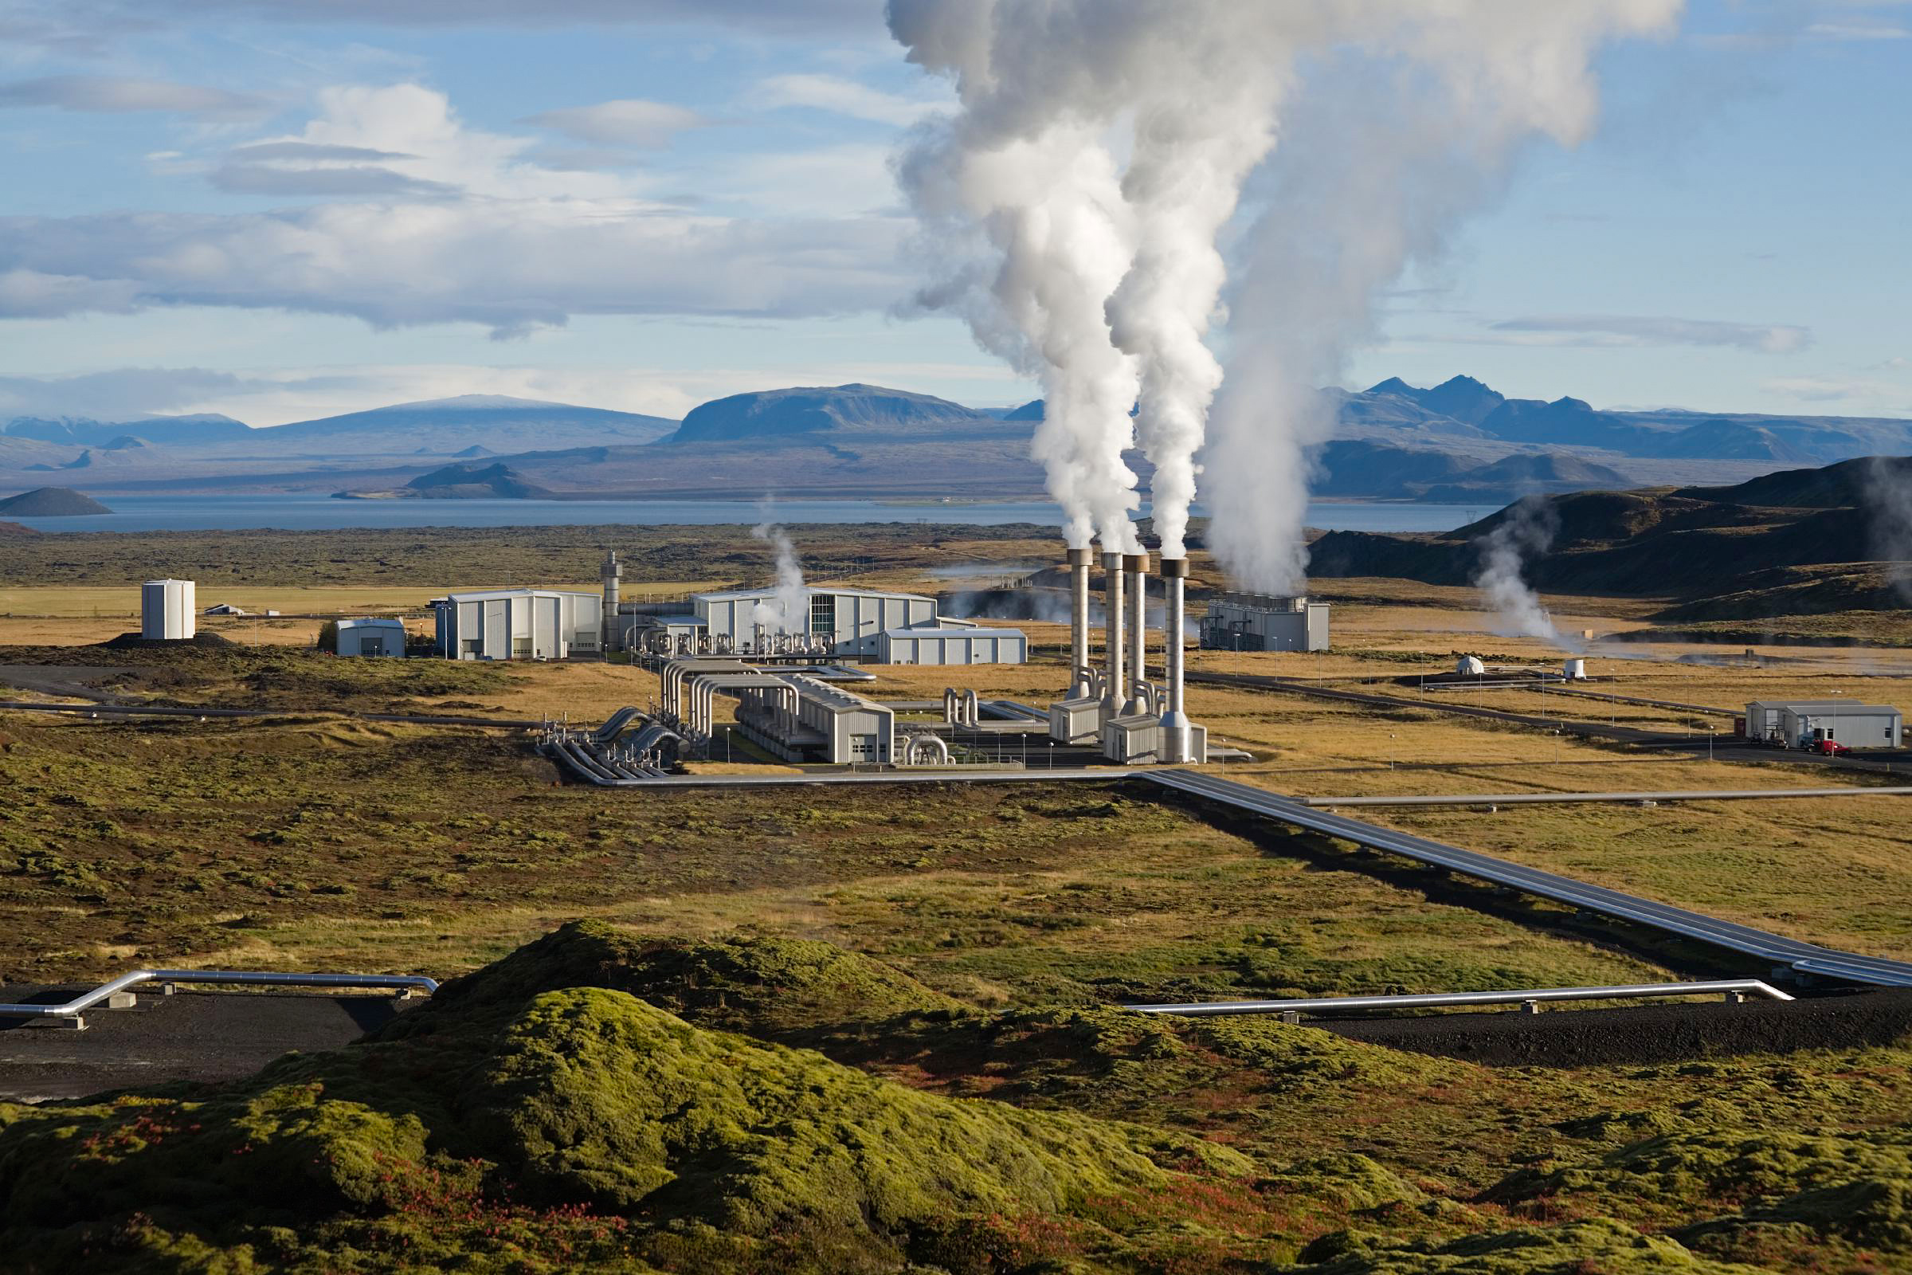
Geotermalna energija
Geotermalna energija je energija dobivena odvajanjem topline od same zemlje. Postoje više načina prikupljanja topline iz zemljine kore kao i načina primjene geotermalne energije.

